Slide 1
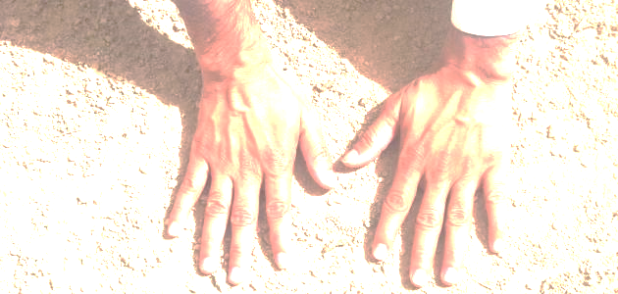
التيــمم
الإسلام دين الرحمة واليسر ورفع المشقة عن الناس قال تعالى (وَمَا جَعَلَ عَلَيْكُمْ فِي الدِّينِ مِنْ حَرَجٍ ) ومن رحمة الله تعالى أن جعل تراب الأرض صالحا للطهارة التي تكون باستخدام التراب الطاهر: ( التيمم )
قال رسول الله ﷺ
(وجعلَت لي الأرض ً مسجداً وطهوراً )
الاسباب المبيحة للتيمم
التيمم ومشروعته
مبطالت التيمم
كيفية التيمم
أركان التيمم وسنته

Slide 2
1- التيمم و مشروعيته:
التيــمم: هو استخدام التراب الطاهر لمسح الوجه واليدين، بنية استباحة الصالة والدليل على مشروعية التيمم
قال تعالى: (فَتَيَمَّمُوا صَعِيدًا طَيِّبًا فَامْسَحُوا بِوُجُوهِكُمْ وَأَيْدِيكُمْ ۗ إِنَّ اللَّهَ كَانَ عَفُوًّا غَفُورًا )
وعن أبي ذر أن رسول الله ﷺ قال: (الصَّعِيدُ الطَّيِّبُ طَهُورُ الْمُسْلِمِ، وَإْنْ لَمْ يَجِدِ الْمَاءَ عَشْرَ )
2- الأسباب المبيحة للتيمم:
التيمم يغني عن الوضوء، وعن الغسل الواجب، وهو مباح للمسلم في حالات خاصة
هـي:
3 – أركان التيمم وسنته:
سنن التيمم: وهي قول (باسم الله) وهذه التسمية مشروعة في كل عمل يقوم به المسلم.
إذا عجز عن استعمال الماء
إذا كان الماء ال يكفي للطهارة
إذا لم يجد الماء
أركان التيــمم
الترتيب
النــية
مسح الوجه ثم الكفين مرة واحدة
ضربة اليدين على التراب الطاهر

Slide 3
كيفية التيمم 4-
ينوي المسلم بقلبه أوالا َّ نية التييمم بقصد استحابة الصلاة، ثم يقول: ( باسم الله )،ثم يضرب بكفيه على الأرض سواء أكان تراباً أم رملا أم حجارة، ويجوز له أن ينفض الغبار من كفييه نفضاً خفيفاً، ثم يمسح وجهه مسحة واحدة، ثم يمسح كفيه.
5- مبطالت التيمم:
أ - كل ما يبطل الوضوء يبطل التيمم
ب - وجود الماء لمن فقده
جـ - القدرة على استعمال الماء لمن كان عاجزاً عن استعماله
أما إذا كان التيمم صحيحا ودخل المسلم في الصلاة فهو لا يخلو من أحد أمرين
الأمر الثاني
الأمر الأول
إذا حضر الماء بعد أن انتهى من الصلاة فصلاته صحيحة، وليس عليه إعادة
إذا حضر الماء في أثناء الصلاة، فعليه، أن يقطع الصلاة ثم يتوضا ويعيد الصلاة

